Slide 1
Презентація на тему: СВІТЛОДІОДИ
Виконала:
учениця 6-А класу
Волочай Ольга

Slide 2
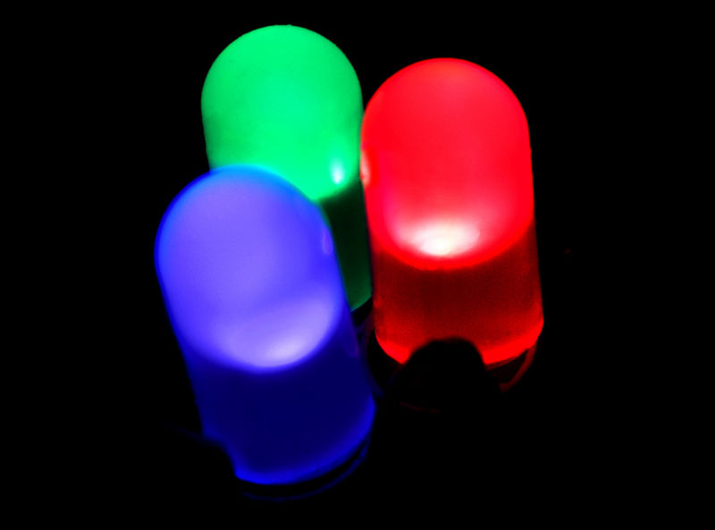
Світлодіо́д — напівпровідниковий пристрій, що випромінює некогерентне світло, при пропусканні через нього електричного струму (ефект, відомий як електролюмінесценція). Випромінюване світло традиційних світлодіодів лежить у вузькій ділянці спектру, а його колір залежить від хімічного складу використаного у світлодіоді напівпровідника.

Slide 3
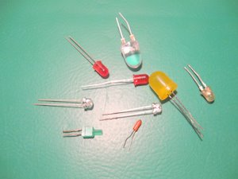
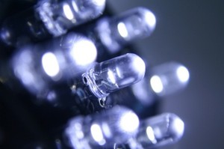
Сучасні світлодіоди можуть випромінювати світло від інфрачервоної ділянки спектру до близької до ультрафіолету. Існують методи розширення смуги випромінювання і створення білих світлодіодів. На відміну від ламп розжарювання, які випромінюють світловий потік широкого спектру, рівномірно у всіх напрямках, звичайні світлодіоди випромінюють світло певної довжини хвилі і в певному напрямі. Світлодіоди були удосконалені до лазерних діодів, — які працюють на тому ж принципі, але можуть напрямлено випромінювати когерентне світло.

Slide 4
Принцип дії
Як і в нормальному напівпровідниковому діоді, в світлодіоді є p-n перехід. При пропусканні електричного струму в прямому напрямку, носії заряду — електрони і дірки, рекомбінують, з випромінюванням фотонів.
Не всі напівпровідникові матеріали ефективно випускають світло, при рекомбінації.Варіюючи склад напівпровідників, можна створювати світлодіоди різних довжин хвиль, — від ультрафіолету до середнього інфрачервоного діапазону.
Діоди зроблені з непрямозонних напівпровідників світло практично не випромінюють. Втім, у зв'язку з розвиненістю кремнієвої технології, роботи зі створення світлодіодів на основі кремнію активно ведуться. Останнім часом, великі надії пов'язують з технологією квантових точок і фотонних кристалів.

Slide 5
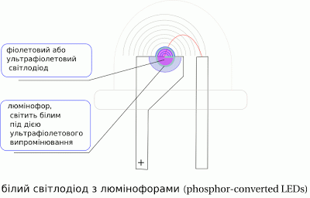
Світлодіод білого світіння

Slide 6
Застосування світлодіодів
Ефективність світлодіодів найбільше проявляється там, де потрібно генерувати потужні кольорові світлові потоки (світлові сигнали). Світло від лампи розжарювання доводиться пропускати через спеціальні оптичні фільтри, що виділяють певну частину спектру (червону, синю, зелену). 90% енергії світлового потоку, від лампи рожарювання, втрачається, при проходженні свтла через світлофільтр. Усі ж 100% випромінювання світлодіода є забарвленим світлом і в застосуванні світлофільтра немає потреби. Більше того, близько 80-90% споживаноїпотужності лампи розжарювання, витрачається на її нагрів, — для досягнення потрібної колірної температури (шкала Кельвіна), на яку вони спроектовані.

Slide 7
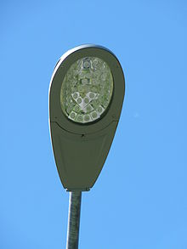
Світлодіодні лампи споживають від 3% до 60% потужності, необхідної для звичайних ламп розжарювання, аналогічної яскравості. Удароміцна конструкція твердотілих випромінювачів (світлодіодів), дозволяє використовувати світлодіодні лампи при підвищених вібраціях. Світлодіоди не бояться частих вмикань і вимикань. Термін служби світлодіодної лампи — більше 100 000 годин (більше 11 років).

Slide 8
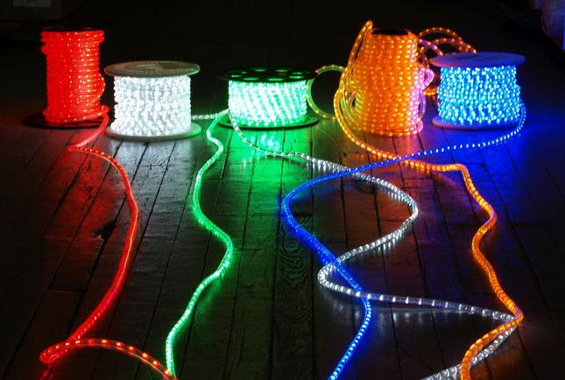
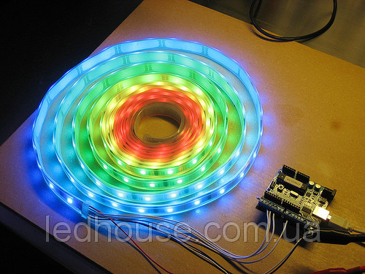
Використовуючи світлодіоди можна одержати світло з високою насиченістю кольору. Світлодіоди застосовують у індикаційній техніці, при побудові світлодіодних джерел світла (інформаційні табло, світлофори, ліхтарики, гірлянди тощо).

Slide 9
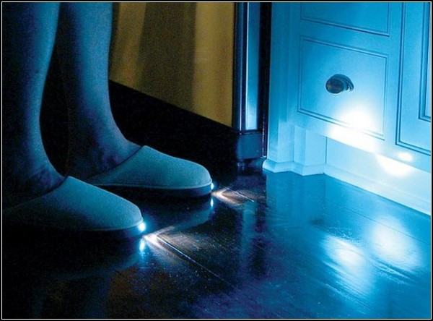
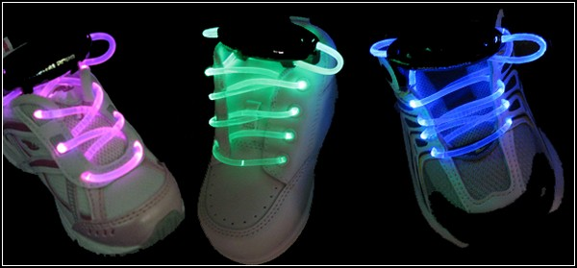
Використання світлодіодів

Slide 10
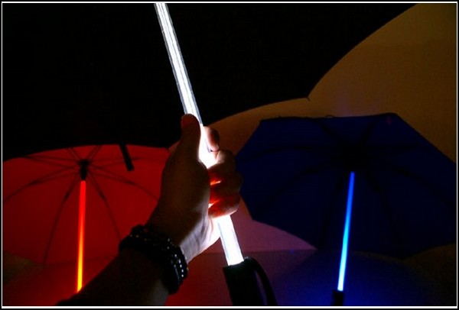
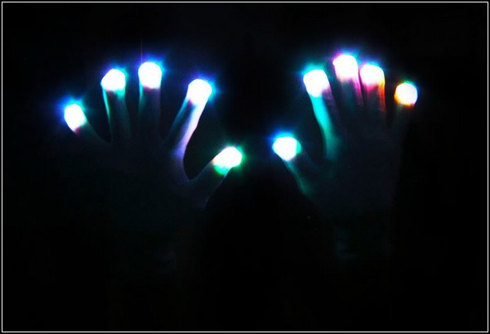

Slide 11
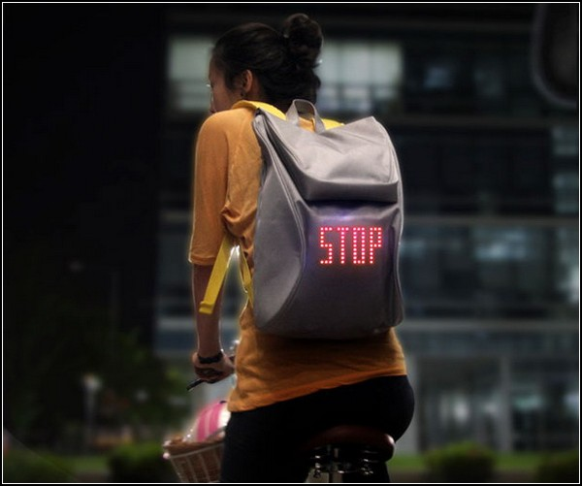
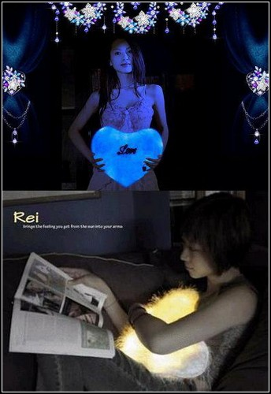

Slide 12
